Slide 1
Комунальний позашкільний навчальний заклад «Охтирський міський центр позашкільної освіти-Мала академія наук учнівської молоді»
ОХТИРСЬКА ЗАЛІЗНИЧНА СТАНЦІЯ – ПАМ`ЯТКА ІСТОРІЇ, ЗНИЩЕНА ВІЙНОЮ
Стрільченко Андрій Вадимович, учень 7 класу Охтирської загальноосвітньої школи І-ІІІ ступенів № 3 Охтирської міської ради Сумської області
Керівник - Литовченко Ольга Олександрівна, керівник гуртка комунального позашкільного навчального закладу «Охтирський міський центр позашкільної освіти-Мала академія наук учнівської молоді»

Slide 2
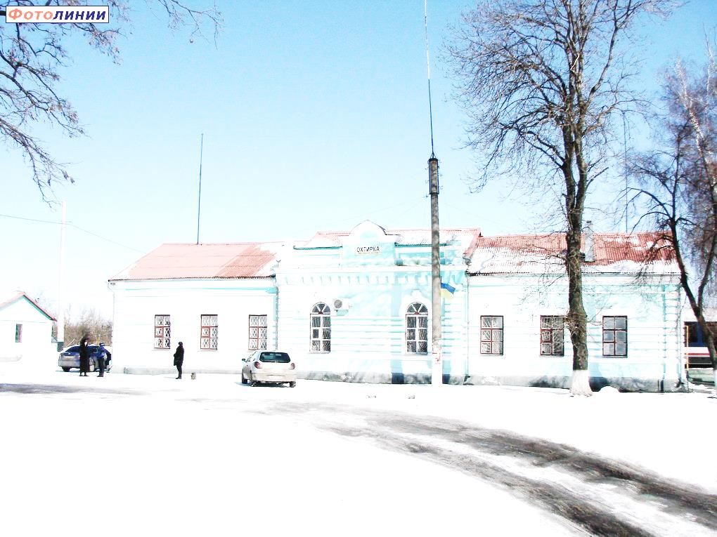
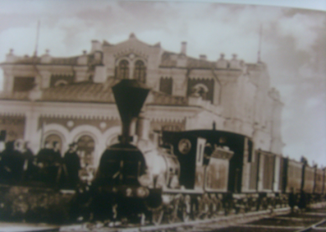
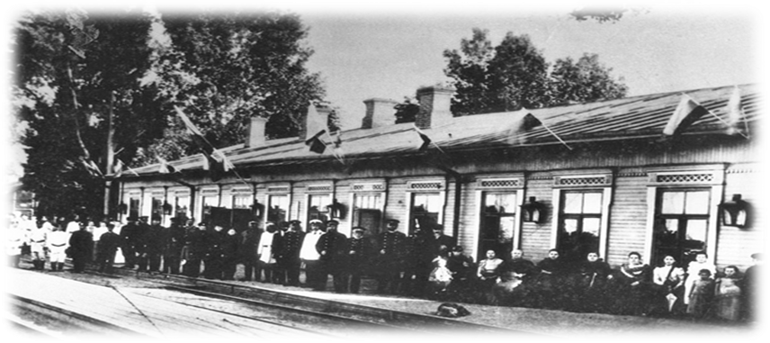
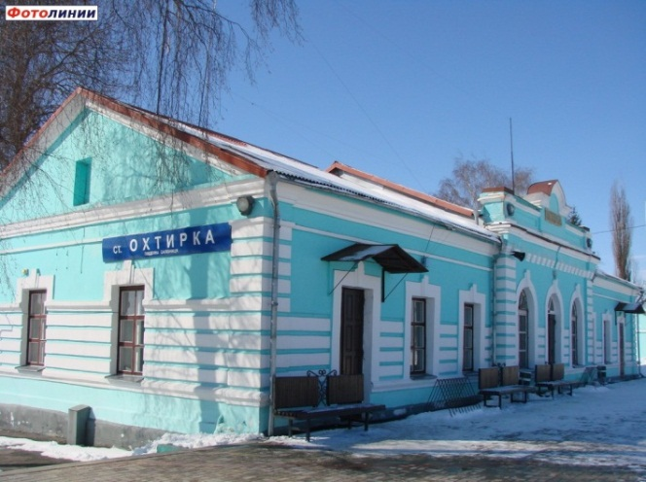
Залізнична станція «Охтирка» знаходиться в північній частині міста. Розташована на лінії Кириківка – Охтирка та відноситься до Сумської дирекції Південної залізниці. З 1957 року «Охтирка» стає найважливішою станцією Південної залізниці з транспортування нафтоналивних продуктів. У 2000-х рр. Охтирська станція оновлюється, стає сучасним транспортним підприємством. На початку березня 2022 року Охтирська залізнична станція через російське бомбардування зазнала значних пошкоджень, а будівля вокзалу знищена.

Slide 3
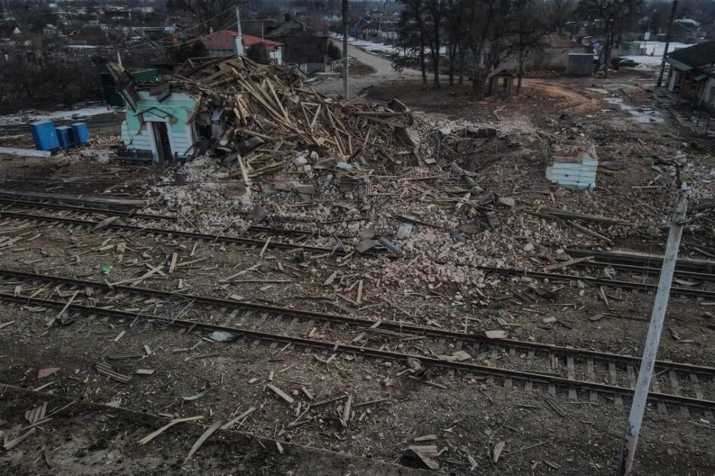
Мета роботи - висвітлити історію Охтирської залізничної станції, яка зазнала руйнувань під час повномасштабного російського вторгнення, підготувати екскурсію.
Завдання:
- охарактеризувати стан джерельної бази;
- з’ясувати основні віхи історії Охтирської залізничної станції;
- визначити значення Охтирської залізничної станції в соціально-економічному житті краю.
При дослідженні використано методи: літературний, історичний, інтерв’ю, описовий.
Об’єкт дослідження: Охтирська залізнична станція.
Джерельну базу дослідження становлять архівні документи, статті з ЗМІ різних років, матеріали спогадів працівників Охтирської залізничної станції.
Предмет дослідження: залізничний транспорт України у ХІХ – ХХІ ст.

Slide 4
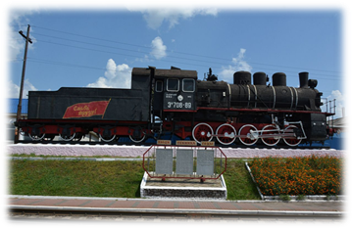
Історія станції «Охтирка» розпочинається в 1893 році, коли було видано Указ про будівництво залізничної дороги до міста Охтирка. В 1894 році почалось спорудження ширококолійного залізничного шляху до населеного пункту. В цей же час повітові Земські збори надсилають прохання про продовження залізничного шляху до міста Гадяч. Пізніше до питання продовження будівництва залізничної колії повертались неодноразово в 1900 р., а також в 30-х, 50-х, 80-х рр. ХХ ст., але через різні обставини цю ділянку залізниці так і не добудували.
Охтирський повіт на кінець ХІХ ст. охоплював західну частину Харківської губернії. Він мав достатню кількість лісових угідь для того, щоб заготовляти шпали і дрова для залізничниці. Будівництво дороги давало постійний стабільний заробіток місцевому населенню.
1.Заснування Охтирської залізничної станції
1895 рік вважається датою заснування станції «Охтирка». Саме в цей рік перегоном Кириківка – Охтирка пройшов перший потяг. Робота станції була налаштована на перевезення сільськогосподарської продукції та її переробки: зерна, муки, буряків, цукру.

Slide 5
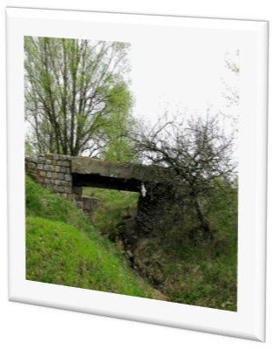
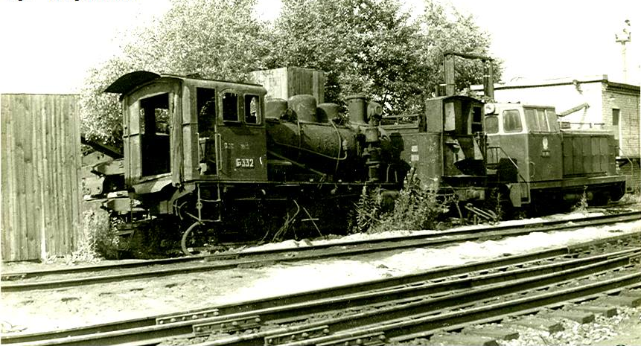
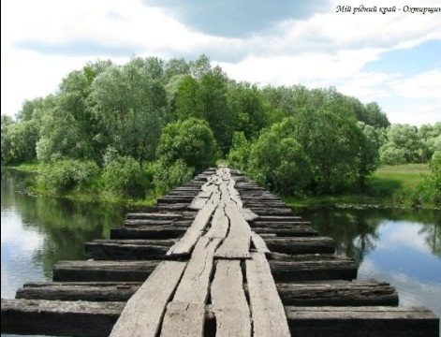
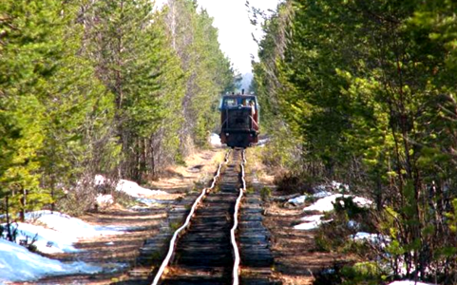
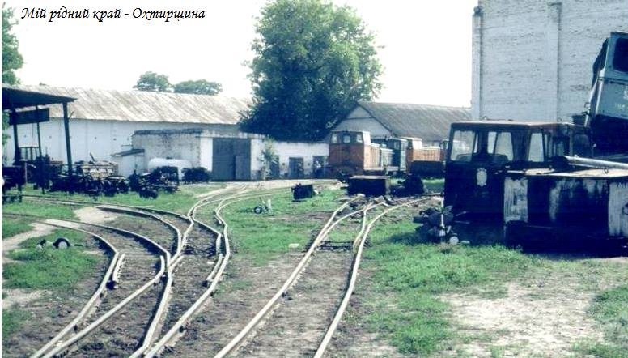
У 1932 році розпочалось будівництво ширококолійного під’їзного шляху від станції «Охтирка» до Чупахівського цукрового заводу. Через різні технічні проблеми, неширокий міст через річку Ворскла під’їзний шлях до Чупахівського цукрового заводу став вузькоколійним. Пізніше його продовжили до Зінькова. З 1934 року Охтирським районом проходило 44 км ширококолійного залізничного шляху та 40 км – вузькоколійного.
2.Будівництво вузькоколійок

Slide 6
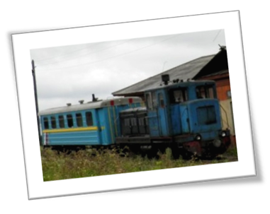
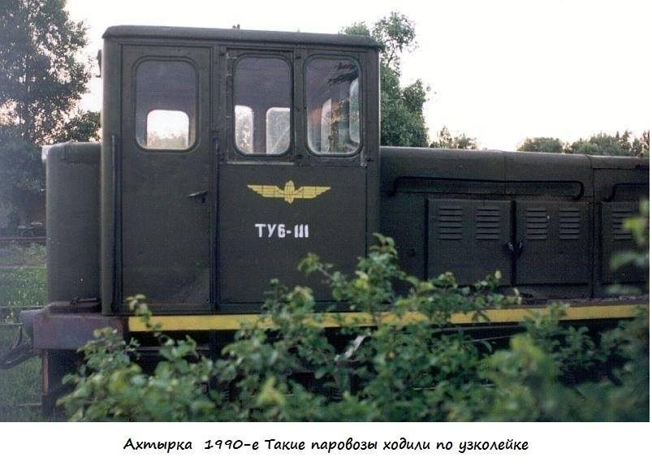
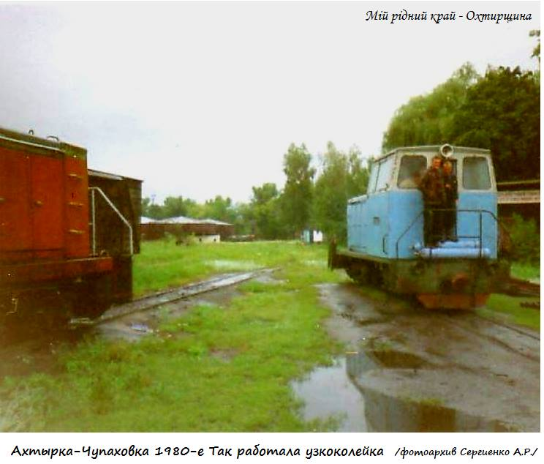
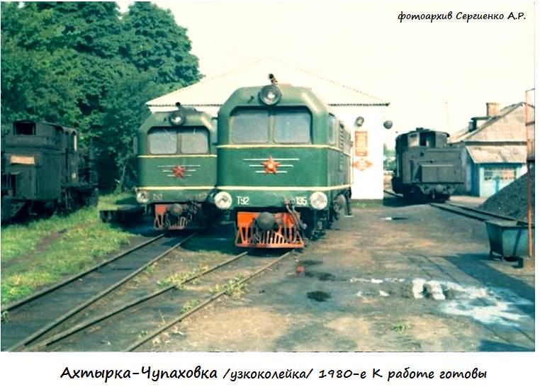
Транспортний парк вузькоколійного перегону Охтирка-Чупахівка
в другій половині ХХ століття

Slide 7
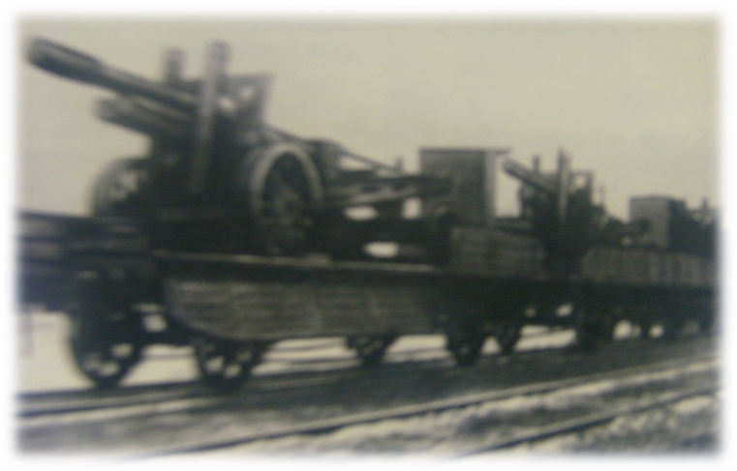
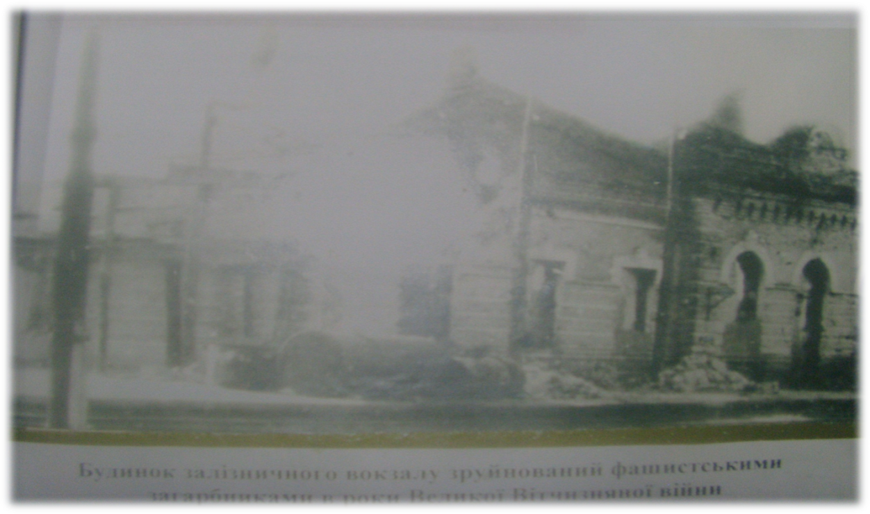
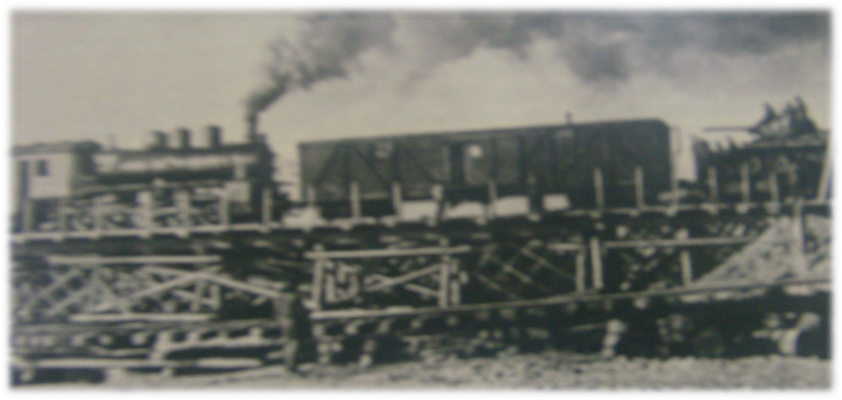
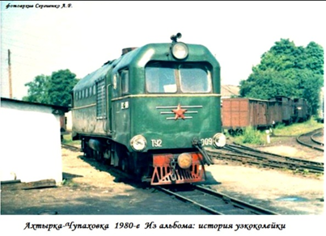
У роки Другої світової війни станція «Охтирка» була значно пошкоджена. Місто було звільнене 25 серпня 1943 року. Під Охтиркою відбулась остання битва військової операції на Курській дузі. Звільнення міста розпочалось саме зі сторони станції. Через залізничний шлях перегону Кириківка – Охтирка, в обхід оборонних ворожих позицій, у місто ввійшли танки. Після війни залізничні колії та будівлю станції відбудували досить швидко. Після відбудови станція стала частиною магістральної лінії Харків – Суми.
3.Перше руйнування станції під час Другої світової війни

Slide 8
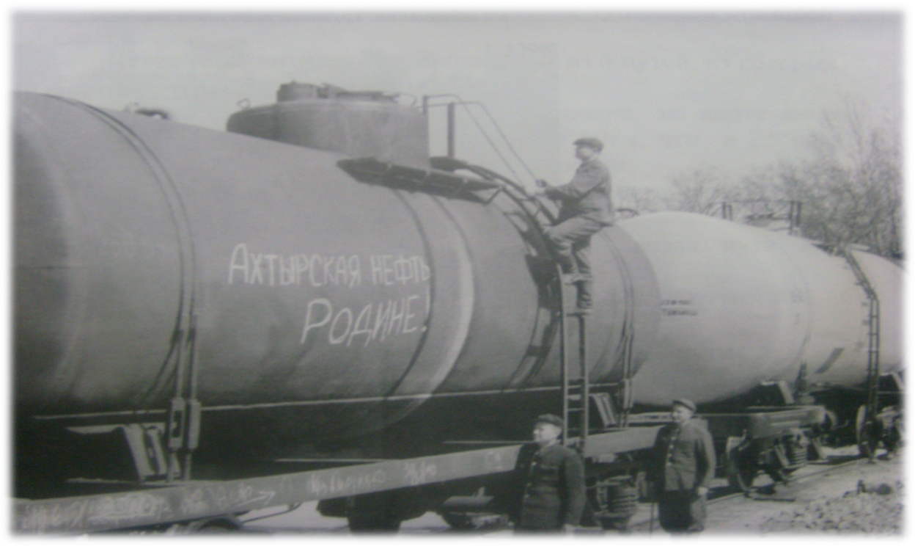
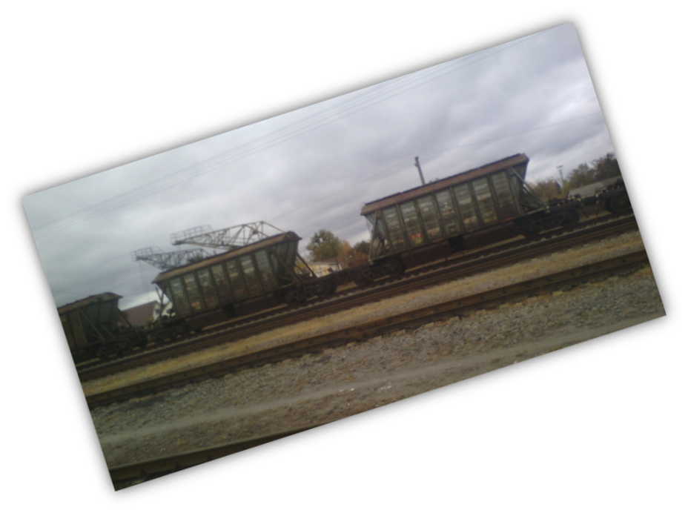
У 1957 році була видобута перша нафта (Качанівське родовище) на Охтирщині. Ця подія сприяла розвитку Охтирської залізничної станції, докорінно змінивши характер і значення її роботи. За короткий термін вона стає найважливішою вантажною станцією Південної залізниці з транспортування нафтоналивних вантажів. Менше ніж за 1 рік були побудовані нафтоналивна естакада та під’їзний шлях нафтоналивної ділянки підприємства «Охтирканафтогаз» довжиною більше 9 км в обидві сторони, які експлуатуються і сьогодні.
4.Важливий пункт транспортування
У кінці 60-х років відвантаження сирої нафти із станції «Охтирка» становило більше 1млн. тонн в рік. Такий об’єм перевезень вантажів продовжувався до середини 90-х років ХХ ст. Завдяки тісній співпраці з колективами підприємств «Промзв’язок», «Сільгоспмаш», «Сільгостехніка», нафтобази залізничники змогли забезпечити своєчасну доставку важливих господарських вантажів.

Slide 9
В кінці 80-х рр. ХХ ст. колектив станції становив 120 чоловік, на станції одночасно працювали 2 маневрових локомотива і один вивізний.
Загальна вантажність становила до 1,5 млн. тонн в рік, річна розвантажуваність до 18 тис. вагонів. На середину 90-х рр. почався різкий спад роботи, який продовжувався до 2001 року.
З 2002 року почався підйом вантажної роботи і уже в 2004 році становив 947 тисяч тонн, що складало 65%, порівнюючи з 1986 роком. В 2006 році колектив станції становив 58 чоловік.
Після 2010 року, у зв`язку з побудовою трубопроводів, перевезення нафти залізничним транспортом припинилося. До початку 2022 року охтирським нафтовикам через залізницю надходили інші вантажі: цемент, щебінь, будівельні матеріали. Також через Охтирську залізничну станцію відправляли свої вантажі і інші підприємства, зокрема Охтирський млин.

Slide 10
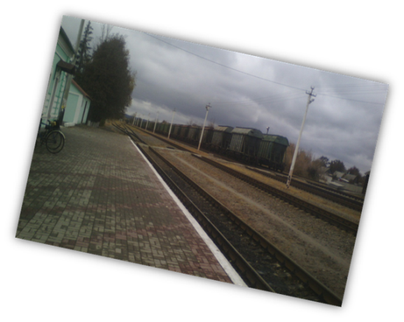
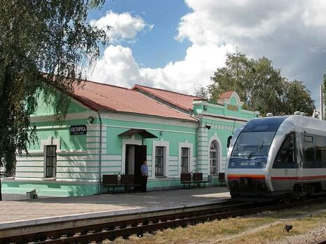
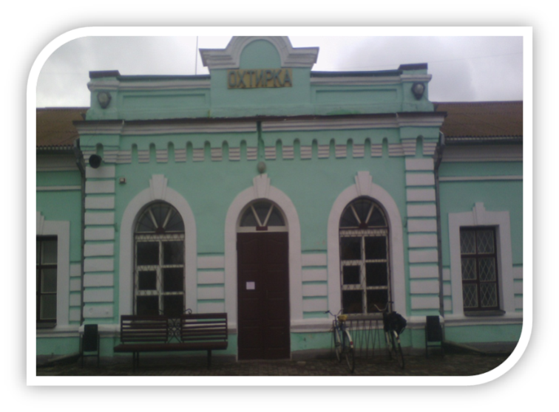
2000 рік можна назвати другим роком народження станції «Охтирка», оскільки саме з цього року тут розпочались роботи, в результаті яких станція повністю змінилася. Була збудована нова сучасна товарна контора. Для забезпечення нормальної роботи працівникам станції для товарних касирів і прийомоздатчиків, чергових по станції і сигналістів, білетних касирів обладнані побутові приміщення, для пасажирів обладнаний сучасний зал очікування, оновлений незадовго до початку агресії росії в Україні. З 2007 року від станції 5-6 разів на день курсував рейковий автобус. За 2,5 години пасажири могли потрапити із Сум до Охтирки, відвідати місця відпочинку на берегах Ворскли.

Slide 11
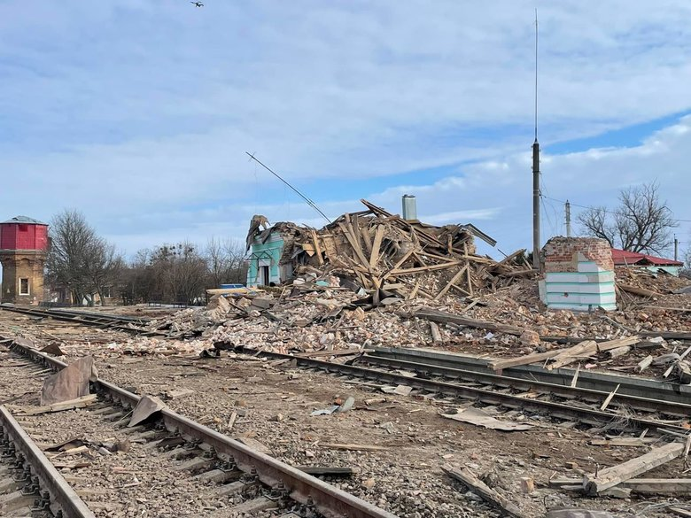
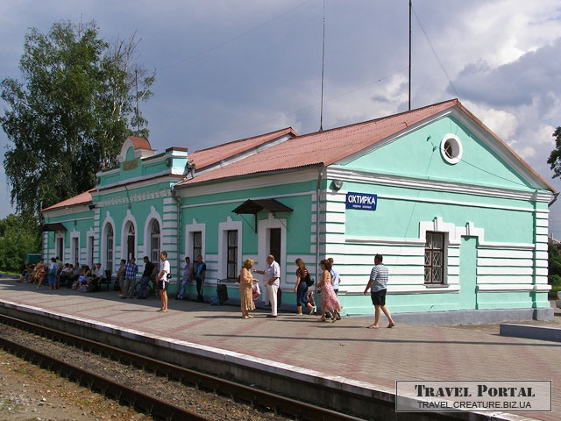
З 1 до 8 березня 2022 року російські літаки тричі бомбардували Охтирську залізничну станцію та прилеглі до неї території, будівлі, склади, підприємства. За ці 8 днів були пошкоджені товарна контора, колії, цистерни, магазини, 4 багатоквартирні будинки залізничників, лінії та стовпи електромереж, житлові приватні будинки в радіусі 500 метрів від вокзалу, частково цвинтар.
5.Доля Охтирської станції під час
російсько-українського протистояння.
Друга руйнація
8 березня в результаті двогодинного бомбардування міста повністю було знищено 127-річну будівлю Охтирської залізничної станції. Після руйнувань, здійснених російськими окупантами, приміщення станції не підлягає відновленню.
У березні-квітні місцеві жителі проводили посильне прибирання прилеглої території, в травні силами Укрзалізниці та Охтирської залізничної станції було повністю демонтовано будівлю вокзалу, полагоджено колії та приведено в порядок територію, після чого відновлено сполучення з містами та селами.

Slide 12
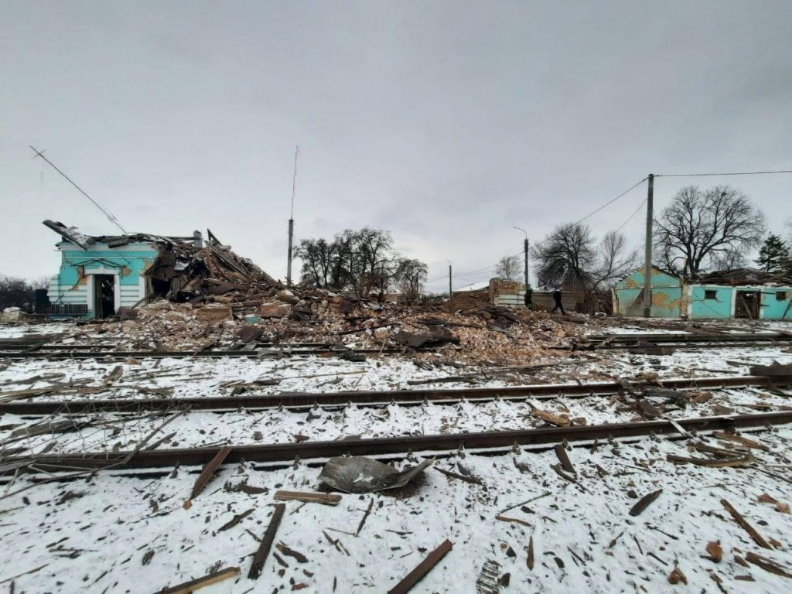
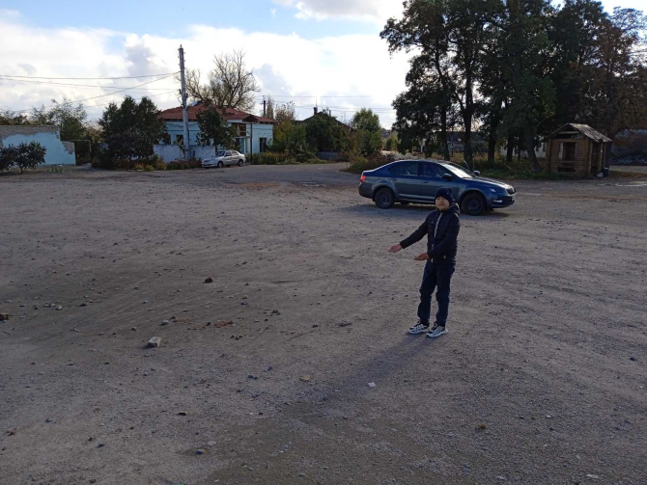
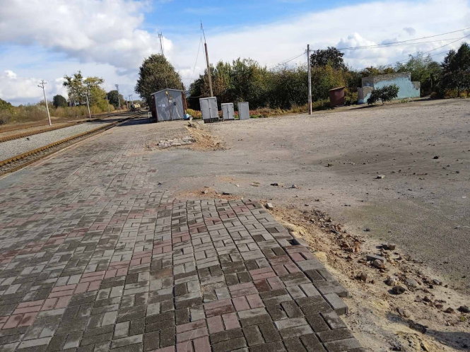
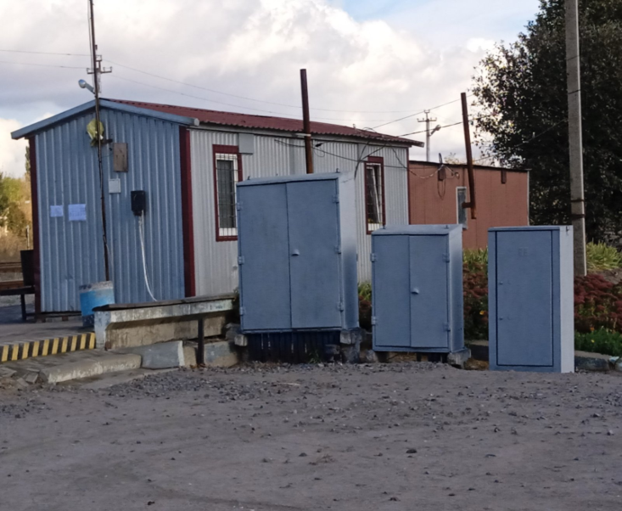
Фотофіксація руйнувань на привокзальній площі

Slide 13
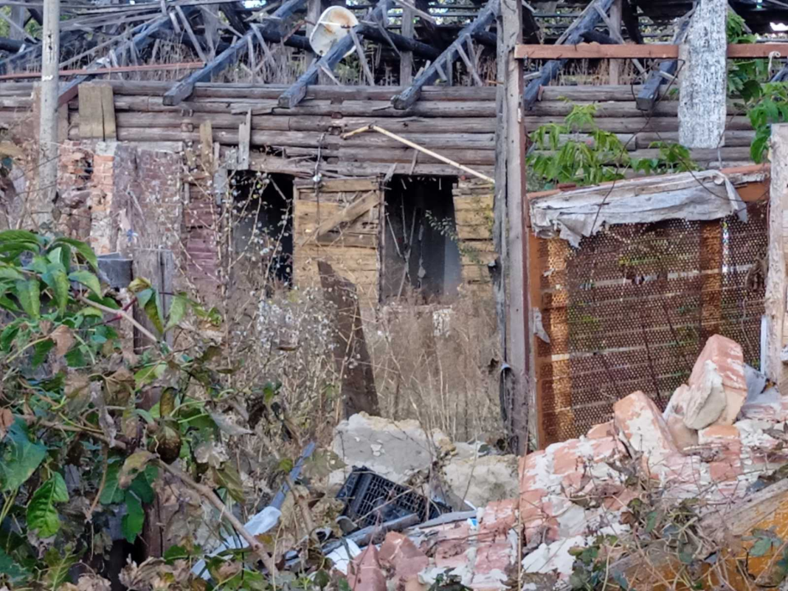
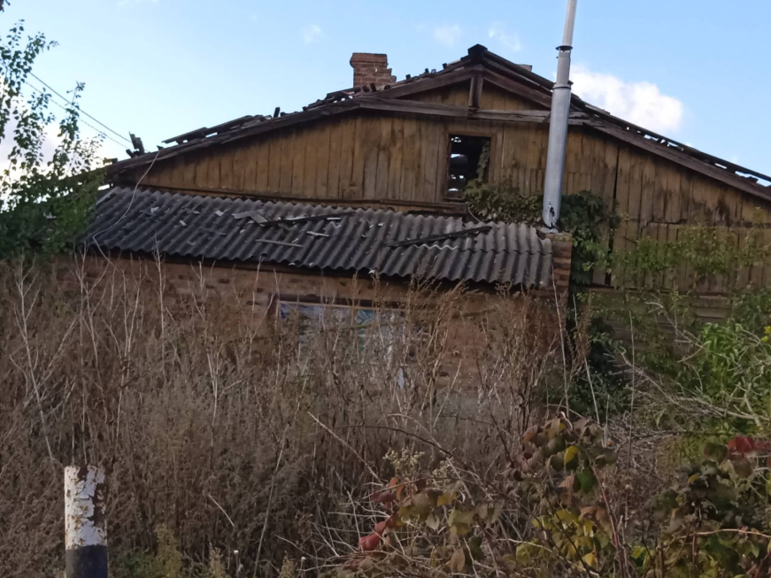
Сучасний стан будівель довкола станції

Slide 14
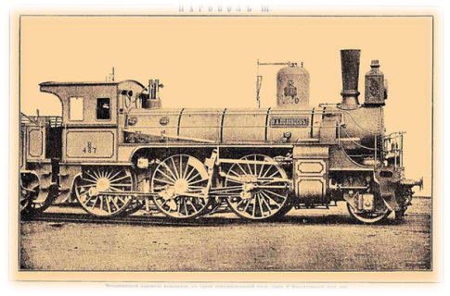
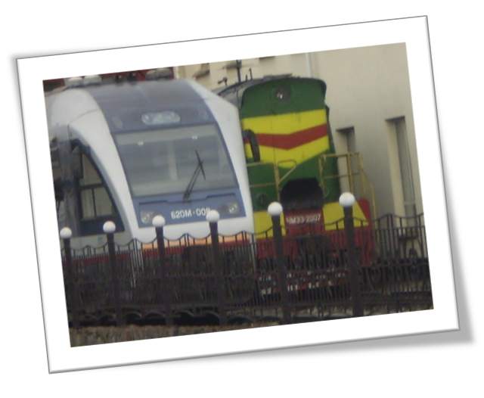
Висновки. Охтирська залізнична станція з кінця ХІХ століття виконувала важливу функцію місцевого транспортного сполучення в регіоні. В різні історичні періоди відігравала значну роль у розвитку промисловості й сільського господарства, розширенні торгово-економічних зв’язків між окремими районами і областями України. Незважаючи на руйнування, залізнична станція продовжує стабільно працювати та обов’язково буде відбудована у мирний час.
Особистий внесок автора. Проведено інтерв’ю з працівниками Охтирської залізничної станції, жителями міста, свідками подій, фотофіксацію руйнувань, підготовлено екскурсію. Елементи новизни. Уперше здійснено комплексне дослідження історії Охтирської залізничної станції.

Slide 15
СПИСОК ВИКОРИСТАНИХ ДЖЕРЕЛ
1. Втрати історичної та культурної спадщини України під час війни. URL:
https://history.rayon.in.ua/news/.
2.Паспорт залізничної станції. Охтирка, 2010. 21 с.
3.Розповідь про основні віхи історії залізничної станції «Охтирка» [бесіда з начальником станції Юрієм Сталинським]. м.Охтирка. 2023. 09 жовтня. С.1-4.
4.Ружинський М.М., Ситник Ю.В. Охтирщина. Історія економічного розвитку. Суми, 2009. 216 с.
5.Спогади про бої за Охтирку та бомбардування російськими літаками залізничної станції і прилеглої території в березні 2022 року [бесіда з свідком історичних подій, жителькою вул. Вокзальна Ольгою Литовченко]. м.Охтирка. ОМЦПО-МАН. 2023. 15 жовтня. С.1-3.

